Slide 1
Rectangode: A Reed-Solomon based bar code generator
Xinwei Zhu Ke Chen
2023年5月

Slide 2
目录 Contents
1
Introduction
2
Related Work
3
Reed–Solomon code
4
Rectangode
5
Conclusion

Slide 3
目录 Contents
1
Introduction
2
Related Work
3
Reed-Solomon code
4
Rectangode
5
Conclusion

Slide 4
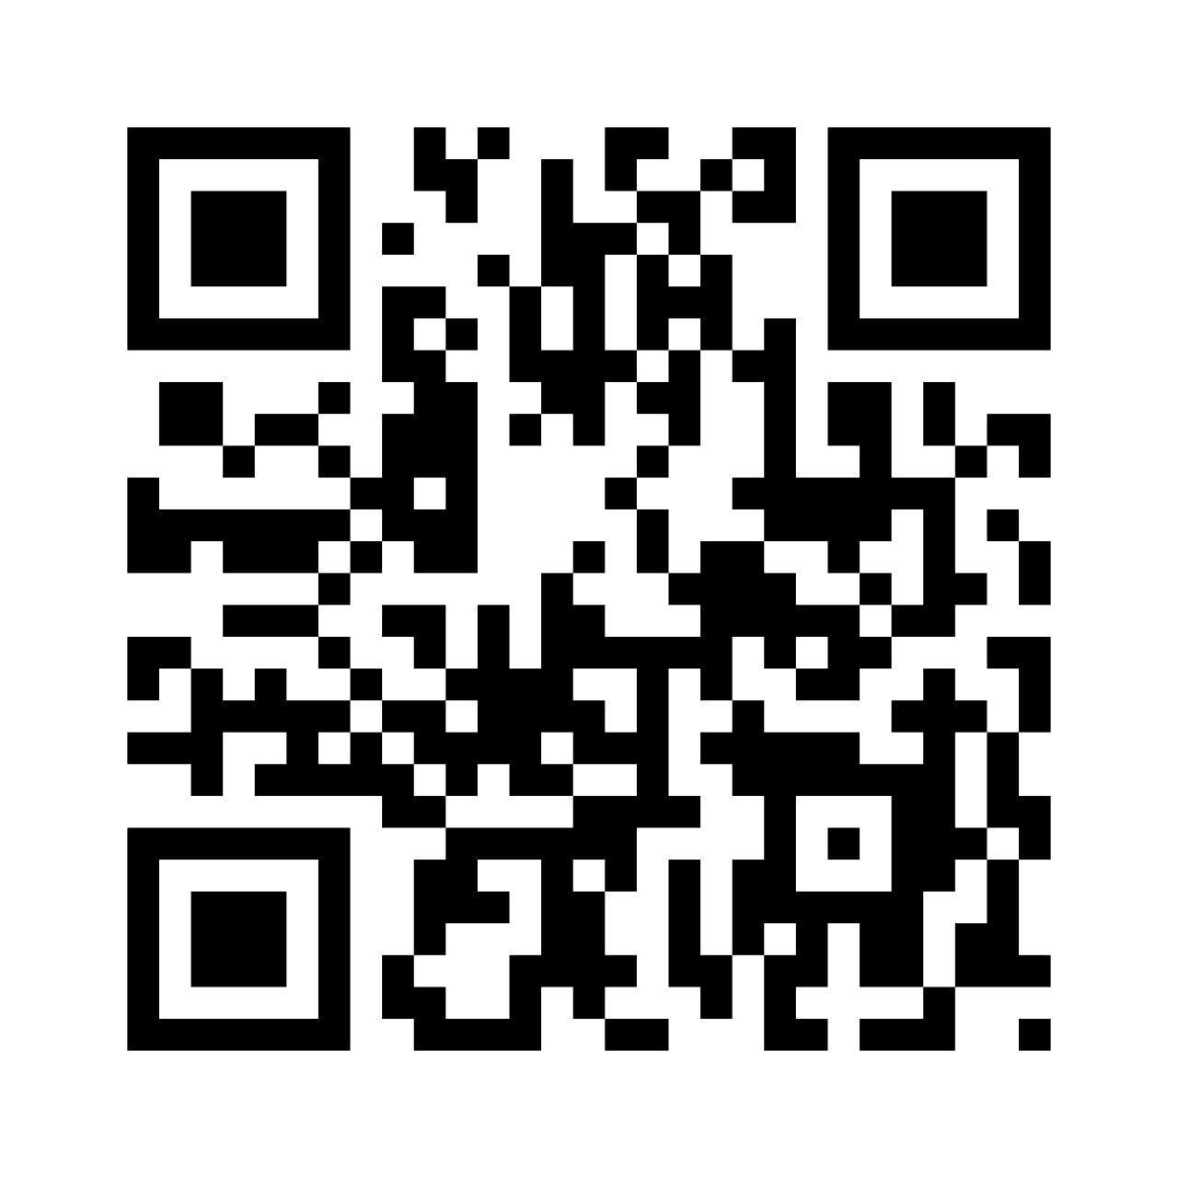

Introduction
Our work is inspired from the error correction code in Cover’s textbook.
QR-code used in our daily life is an error correction code as well.
QR codes consist of black squares arranged on a white background, with data encoded in the pattern of these squares. It holds the ability of error correction by using Reed–Solomon error correction.
But can QR-code become rectangle?

Slide 5
目录 Contents
1
Introduction
2
Related Work
3
Reed-Solomon code
4
Rectangode
5
Conclusion

Slide 6
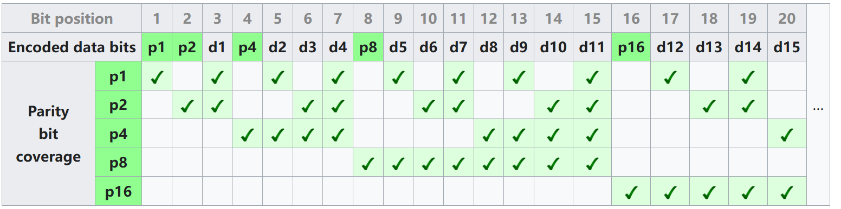
Related Work
Hamming Code: An easy example
A set of data bits is encoded along with additional parity bits.
If the data contains an odd number of 1s, set the parity bit to 1; otherwise, if the data contains an even number of 1s, set the parity bit to 0.
Only odd-numbered bit changes can be detected. Cannot correct errors.
Hamming Code: Single Error Correcting

Slide 7
Related Work
Hamming Code: Single Error Correcting
Starting from 1, label the data bits with sequential numbers from left to right: 1, 2, 3, 4, 5...
Convert the positional numbers of these data bits into binary: 1, 10, 11, 100, 101, and so on.
The positions of the data bits that are powers of two (numbers 1, 2, 4, 8, etc., meaning their binary representation has only one 1) are the parity bits.
All other positions of data bits (the binary representation of their positional numbers has at least two 1s) are the new data bits.
Each data bit is included in specific two or more parity bits.

Slide 8
Related Work
Hamming Code: Single Error Correcting
To check for an error in a specific bit, we need to check all the parity bits that include that bit.
If all the parity bits are correct, there is no error. However, if any of the parity bits are incorrect, the sum of their positions will identify the erroneous bit.

Slide 9
目录 Contents
1
Introduction
2
Related Work
3
Reed-Solomon code
4
Rectangode
5
Conclusion

Slide 10
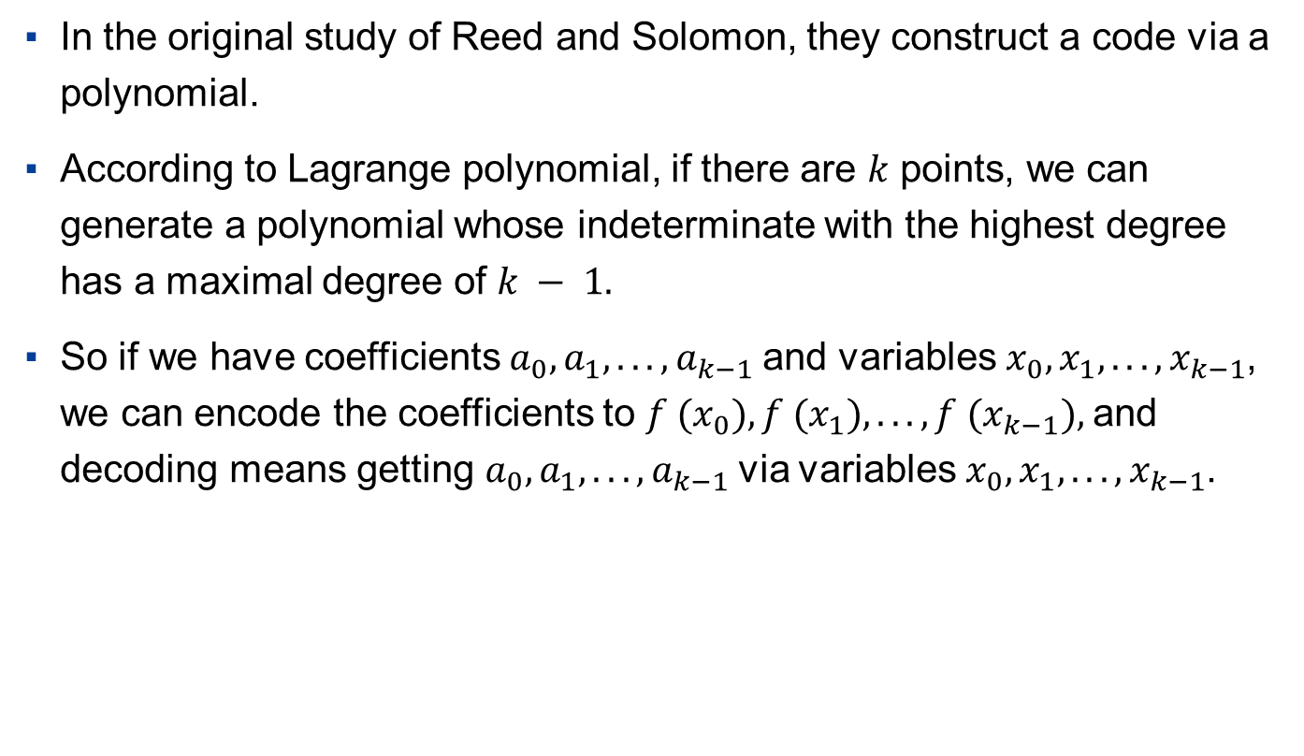
Reed-Solomon code
In the original study of Reed and Solomon, they construct a code via a polynomial.
According to Lagrange polynomial, if there are $k$ points, we can generate a polynomial whose indeterminate with the highest degree has a maximal degree of $k − 1.$
So if we have coefficients $a_{0}, a_{1}, . . . , a_{k−1}$and variables $x_{0}, x_{1}, . . . , x_{k−1}$, we can encode the coefficients to $f (x_{0}), f (x_{1}), . . . , f (x_{k−1}),$and decoding means getting $a_{0}, a_{1}, . . . , a_{k−1}$via variables $x_{0}, x_{1}, . . . , x_{k−1}$.

Slide 11
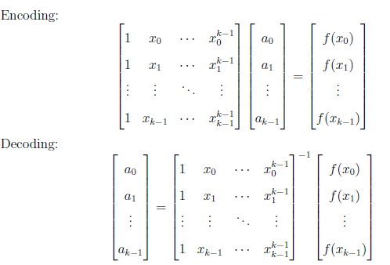
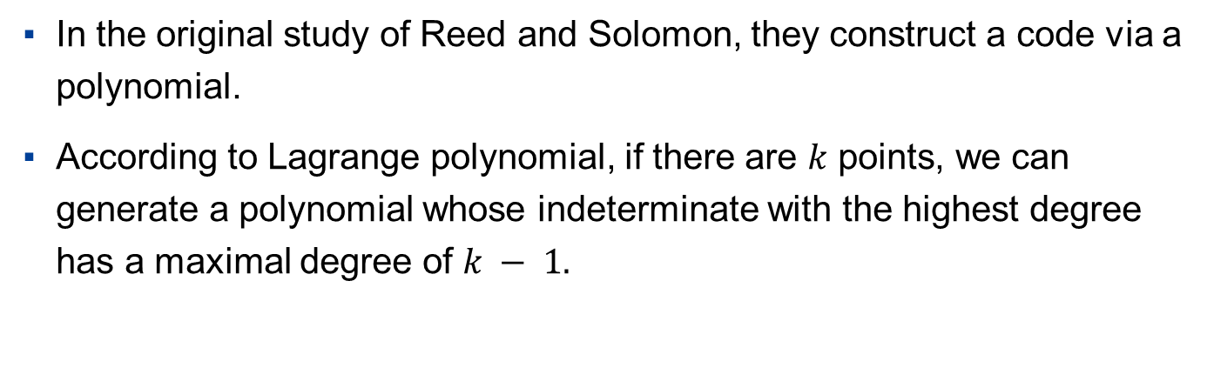
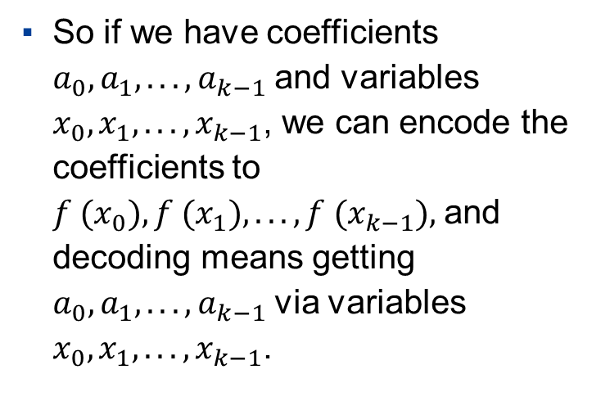
Reed-Solomon code
In the original study of Reed and Solomon, they construct a code via a polynomial.
According to Lagrange polynomial, if there are $k$ points, we can generate a polynomial whose indeterminate with the highest degree has a maximal degree of $k − 1.$
So if we have coefficients $a_{0}, a_{1}, . . . , a_{k−1}$and variables $x_{0}, x_{1}, . . . , x_{k−1}$, we can encode the coefficients to $f (x_{0}), f (x_{1}), . . . , f (x_{k−1}),$and decoding means getting $a_{0}, a_{1}, . . . , a_{k−1}$via variables $x_{0}, x_{1}, . . . , x_{k−1}$.

Slide 12
空白页面，可供大型图表、图片排版
此文本框仅为注释，制作时请删除

Slide 13
标题内容标题内容
第一栏内容第一栏内容第一栏内容第一栏内容第一栏内容第一栏内容
第一栏内容第一栏内容第一栏内容第一栏内容第一栏内容第一栏内容
第一栏内容第一栏内容第一栏内容第一栏内容第一栏内容第一栏内容
第二栏内容第二栏内容第二栏内容第二栏内容第二栏内容第二栏内容
第二栏内容第二栏内容第二栏内容第二栏内容第二栏内容第二栏内容
第二栏内容第二栏内容第二栏内容第二栏内容第二栏内容第二栏内容

Slide 14
比较内容标题
比较内容标题
比较内容比较内容比较内容
比较内容比较内容比较内容
比较内容比较内容比较内容
比较内容比较内容比较内容
比较内容比较内容比较内容
比较内容比较内容比较内容
比较内容比较内容比较内容
比较内容比较内容比较内容
比较内容比较内容比较内容
比较内容比较内容比较内容

Slide 15
标题内容标题内容
文字内容文字内容文字内容文字内容
文字内容文字内容文字内容文字内容文字内容
文字内容文字内容文字内容文字内容文字内容
文字内容文字内容文字内容文字内容

Slide 16
纯标题页面标题内容

Slide 17
极简版内页-有页码
极简版内页去除了题图，换以纯色背景；
供内页内容较为复杂时使用，可以避免复杂图片对内容呈现的干扰；
供PPT使用场合较为严肃，不适合题图复杂图片出现的情况下。
如需使用，建议所有内页均使用极简版式，以达到更简洁、清爽的效果。

Slide 18
空白页面，可供大型图表、图片排版
此文本框仅为注释，制作时请删除

Slide 19
标题内容标题内容
第一栏内容第一栏内容第一栏内容第一栏内容第一栏内容第一栏内容
第一栏内容第一栏内容第一栏内容第一栏内容第一栏内容第一栏内容
第一栏内容第一栏内容第一栏内容第一栏内容第一栏内容第一栏内容
第二栏内容第二栏内容第二栏内容第二栏内容第二栏内容第二栏内容
第二栏内容第二栏内容第二栏内容第二栏内容第二栏内容第二栏内容
第二栏内容第二栏内容第二栏内容第二栏内容第二栏内容第二栏内容

Slide 20
比较内容标题
比较内容标题
比较内容比较内容比较内容
比较内容比较内容比较内容
比较内容比较内容比较内容
比较内容比较内容比较内容
比较内容比较内容比较内容
比较内容比较内容比较内容
比较内容比较内容比较内容
比较内容比较内容比较内容
比较内容比较内容比较内容
比较内容比较内容比较内容

Slide 21
目录 Contents
1
说明
2
无页码版式
3
有页码版式
4
图形与配色
5
图片处理及排版

Slide 22
可仅使用蓝色
标题内容
标题内容
标题内容
文字内容文字内容
文字内容文字内容
文字内容文字内容
文字内容文字内容
文字内容文字内容
文字内容文字内容

Slide 23
可使用多色搭配
请使用本主题包含的交大VI指定配色；
此图示仅为示例
此图示
仅为示例
此图示仅为示例
此图示
仅为示例
此图示仅为示例
此图示
仅为示例
此图示
仅为示例
此图示
仅为示例

Slide 24
可使用VI辅助图形
可作为ICON或形状，如：
1
注：
可作为分割线，如：
文字内容
文字内容
文字内容
文字内容
文字内容
文字内容
文字内容
文字内容
文字内容
文字内容
文字内容
文字内容

Slide 25
目录 Contents
1
说明
2
无页码版式
3
有页码版式
4
图形与配色
5
图片处理及排版

Slide 26

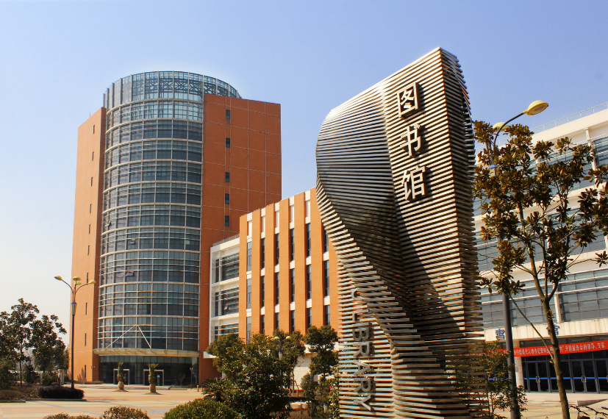

注：
使用辅助图形增加图片边。
本页图片处理的方式仅供参考，非指定样式。
仅为方便使用，本页PPT中所有的图片均为3:2主流图片比例。如需更精确的PPT制作或其他设计，请根据设计标准对图片进行剪裁。

Slide 28
谢谢！

